Slide 1
ADD LOGO
请在此处
添加幻灯片标题
Please add your slide title here
请在此处添加您的公司名称

Slide 2
目录
CONTEXTS
ADD LOGO
01
04
请在此输入目录标题
请在此输入目录标题
02
05
请在此输入目录标题
请在此输入目录标题
03
06
请在此输入目录标题
请在此输入目录标题

Slide 3
ADD LOGO
01
请在此处
添加幻灯片分节标题
Please add your slide title here

Slide 4
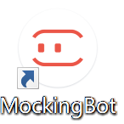

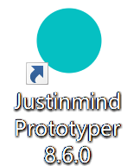
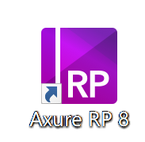
多种界面原型开发工具比较
01
02
03
04

Slide 5
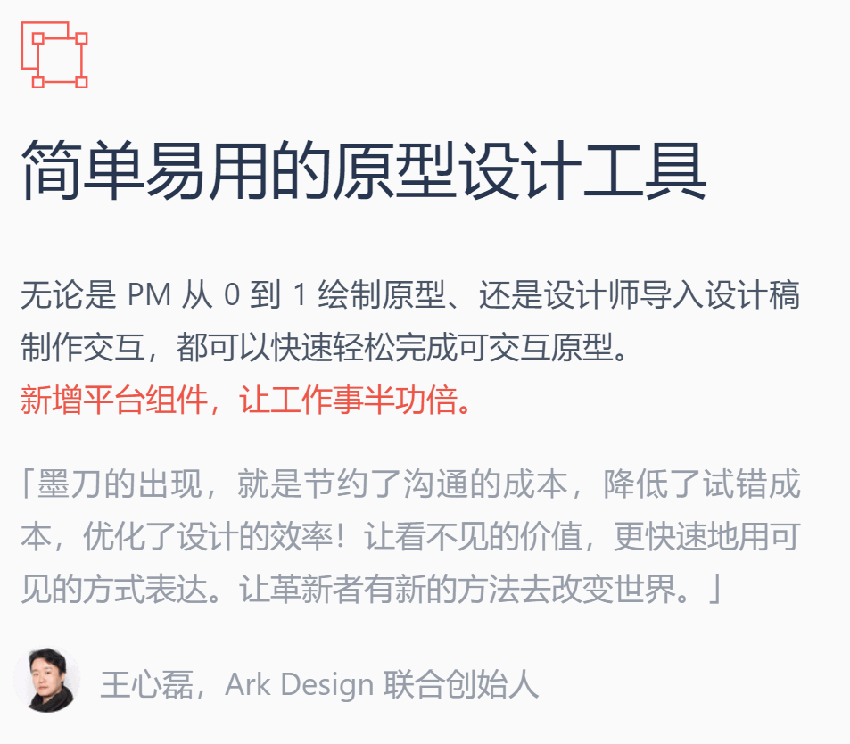
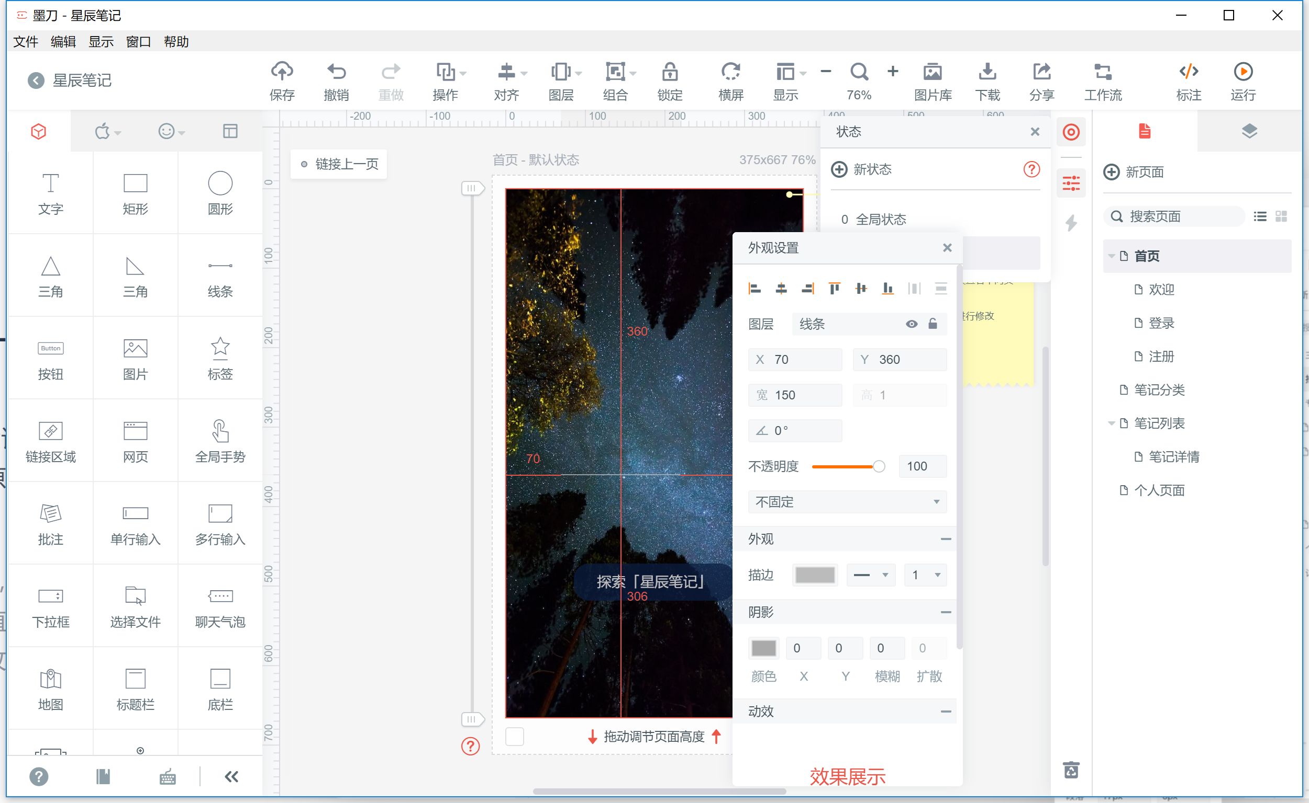
墨刀简介

Slide 6
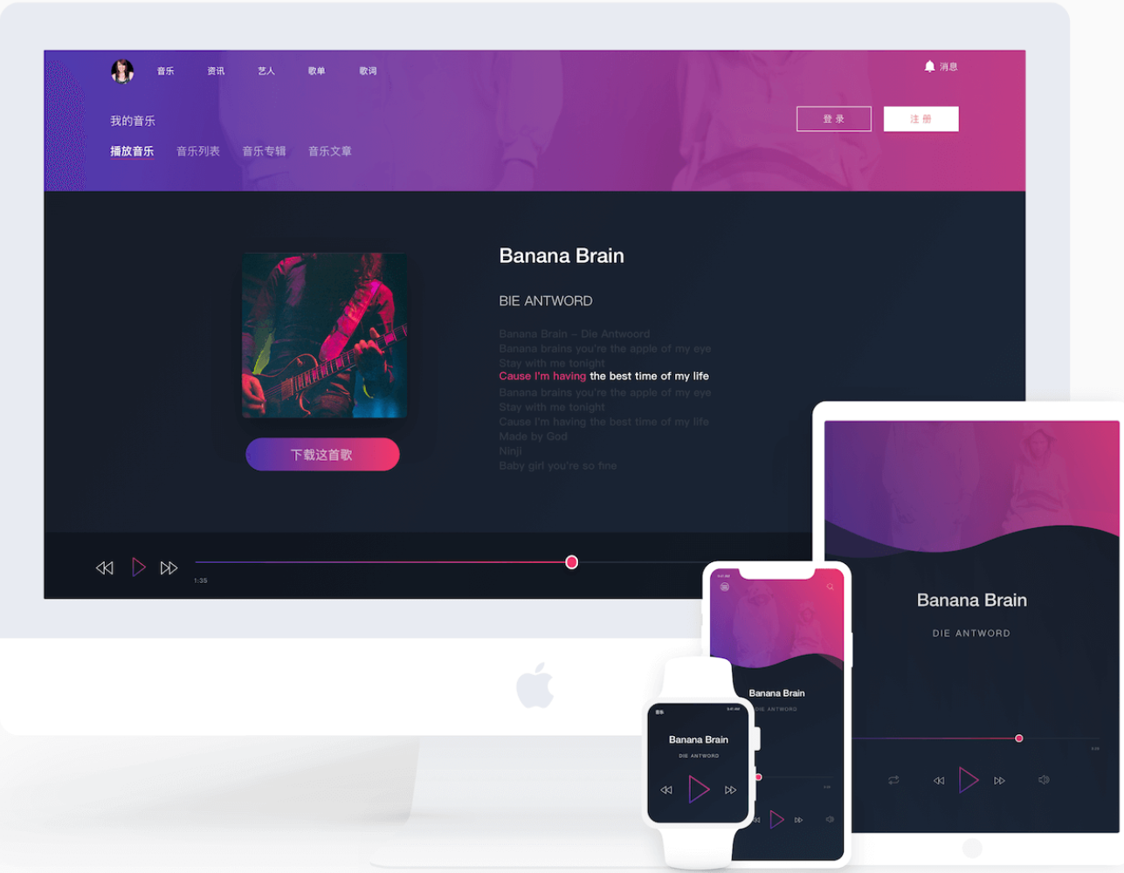
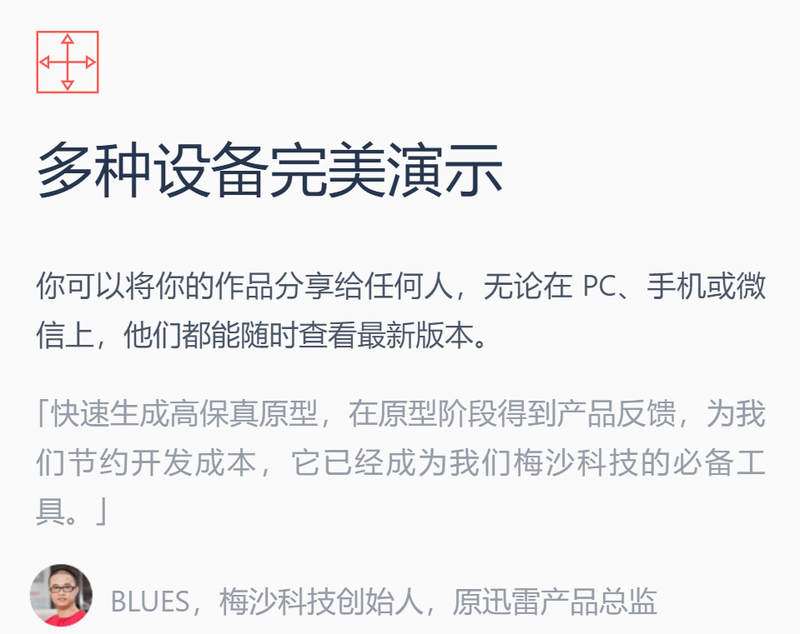
墨刀简介

Slide 7
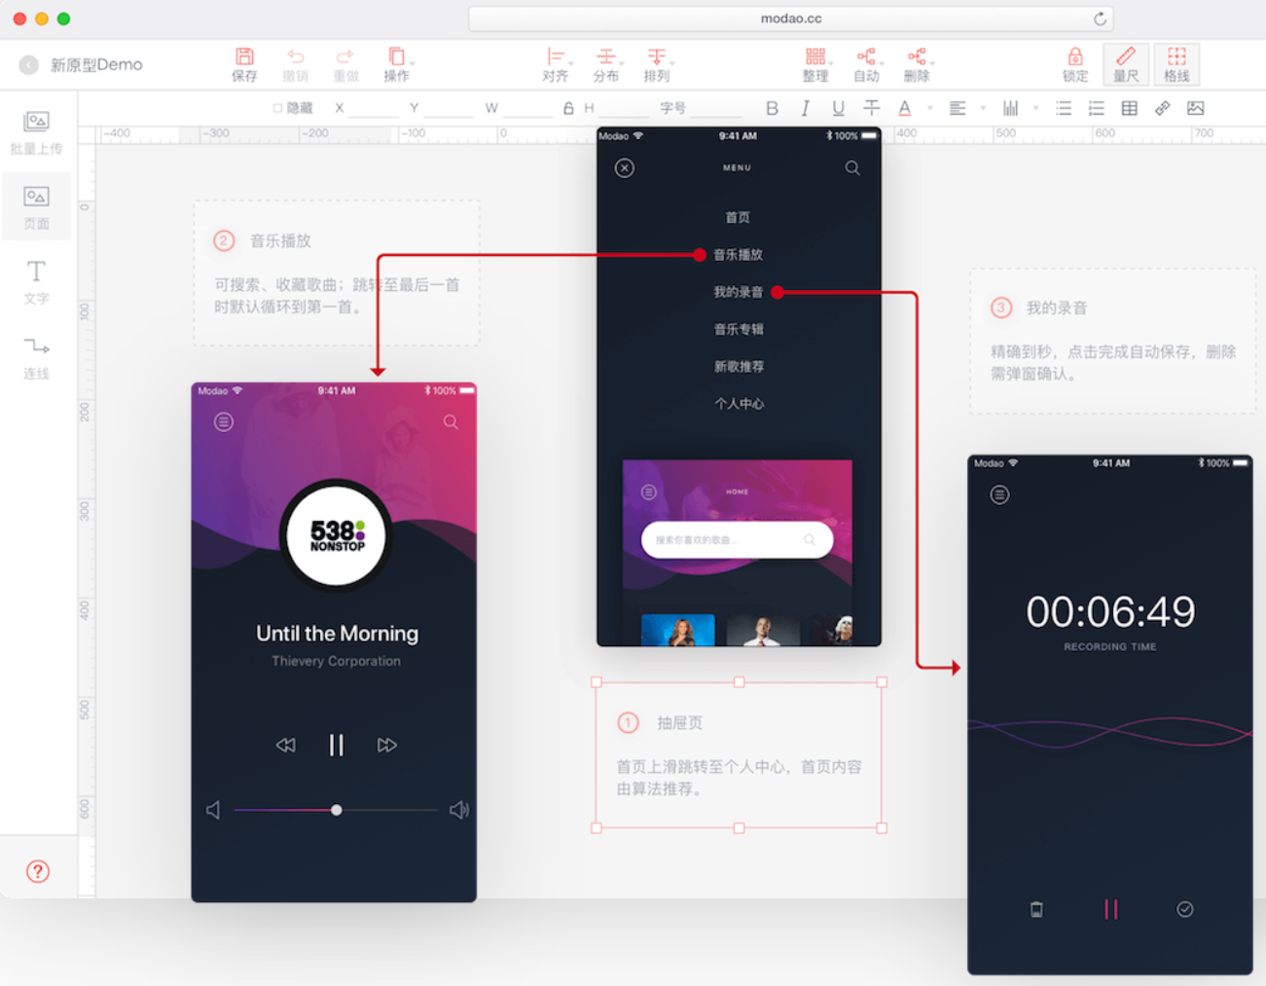
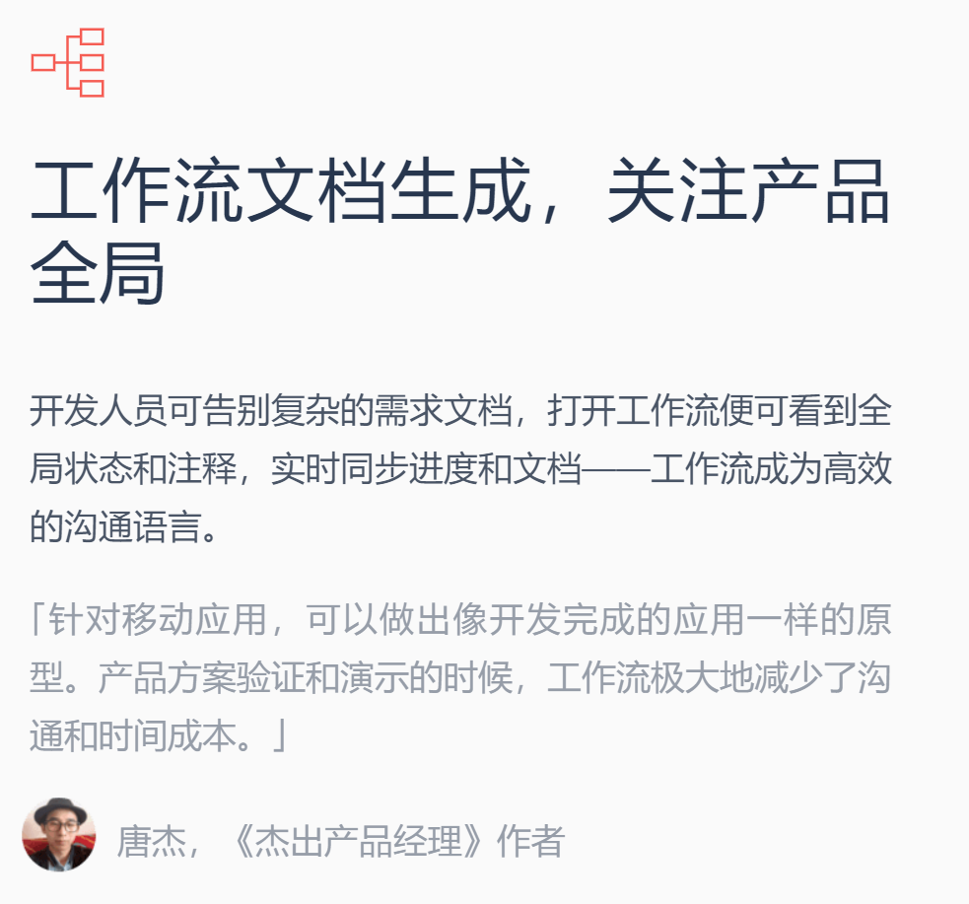
墨刀简介

Slide 8
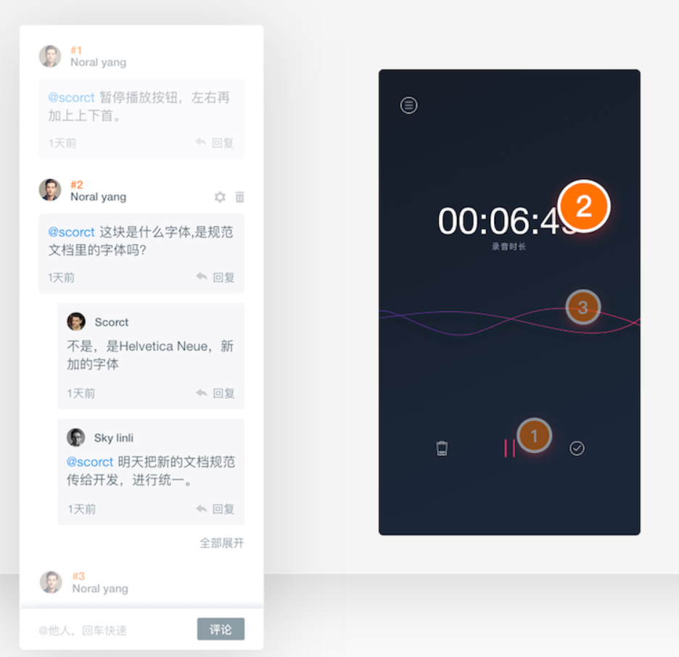
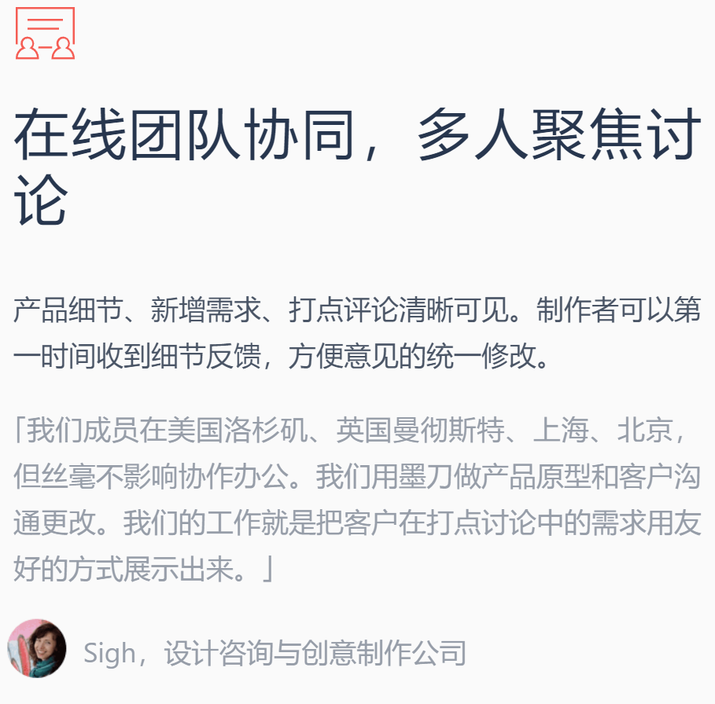
墨刀简介

Slide 9
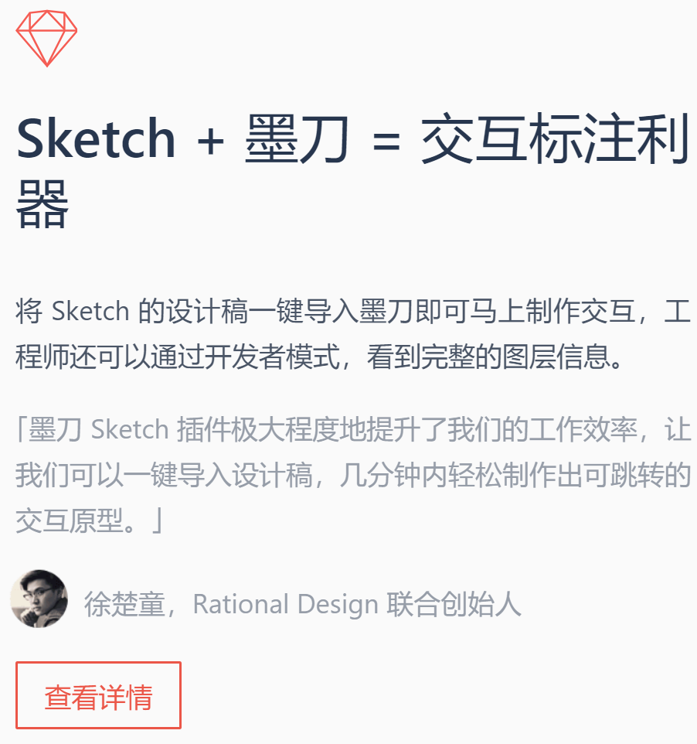
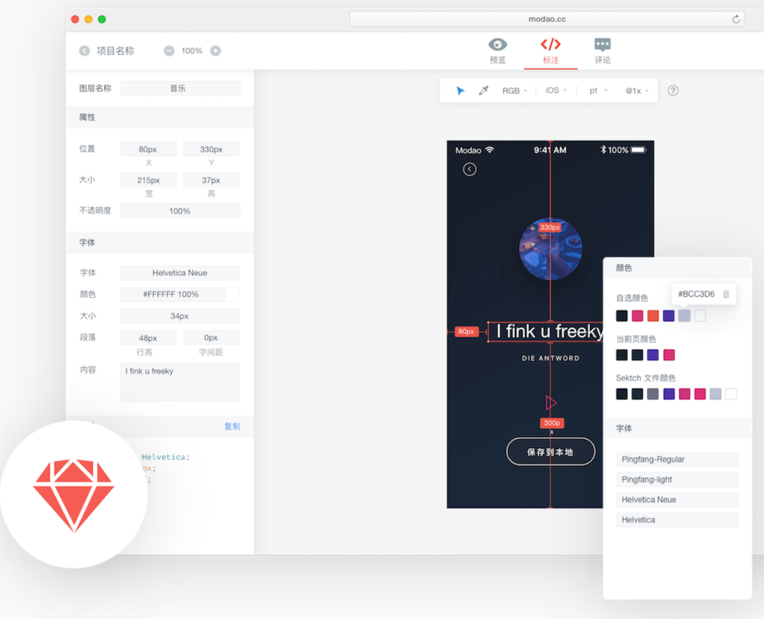
墨刀简介

Slide 10
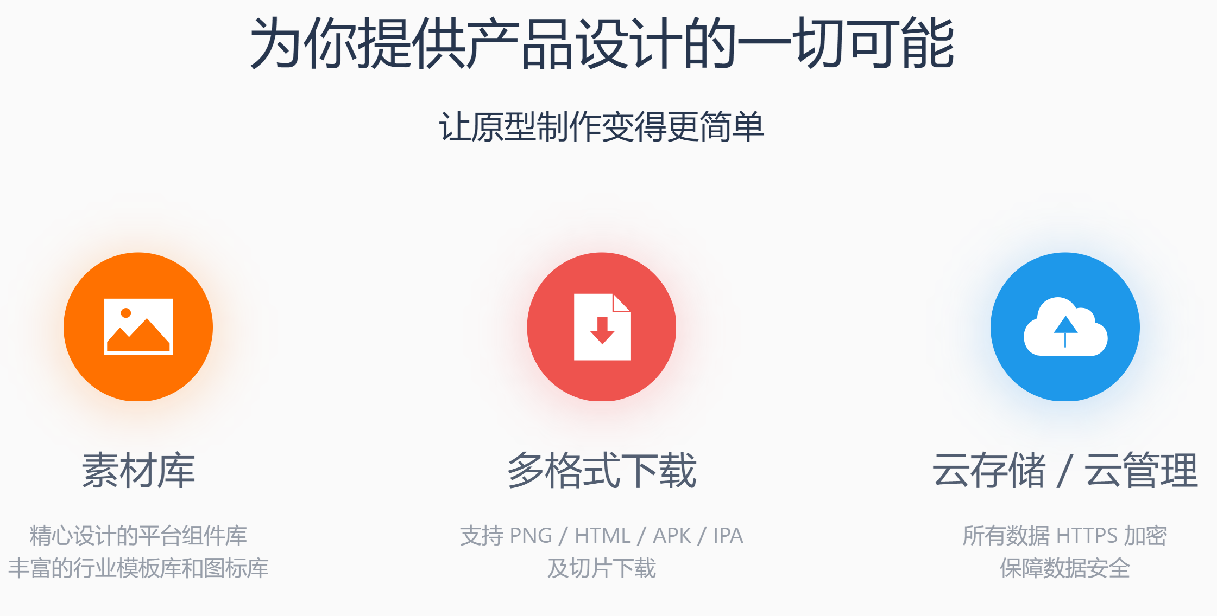

Slide 11
MockPlus简介
设计快
Mockplus封装了近200个组件，提供3000个以上的图标素材。做图时，只需要把这些组件放入工作区进行组合，一张原型图就可以迅速呈现。把思路用在设计上，你不用为制作一个组件去劳心费力。
放一放，原型图轻松呈现

Slide 12
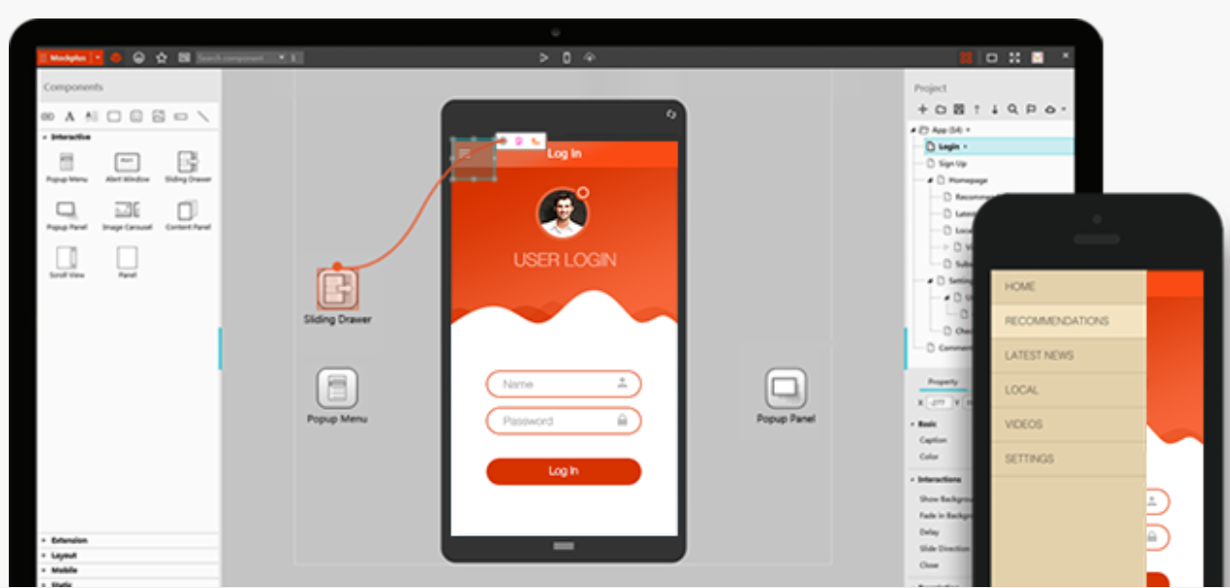
MockPlus简介
交互快
Mockplus中的原型交互设计完全可视化，所见即所得。拖拽鼠标做个链接，即可实现交互。同时，Mockplus封装了弹出面板、内容面板、滚动区、抽屉、轮播等系列组件，对于常用交互，使用这些组件就可快速实现
拖一拖，交互设计从没有这么简单

Slide 13
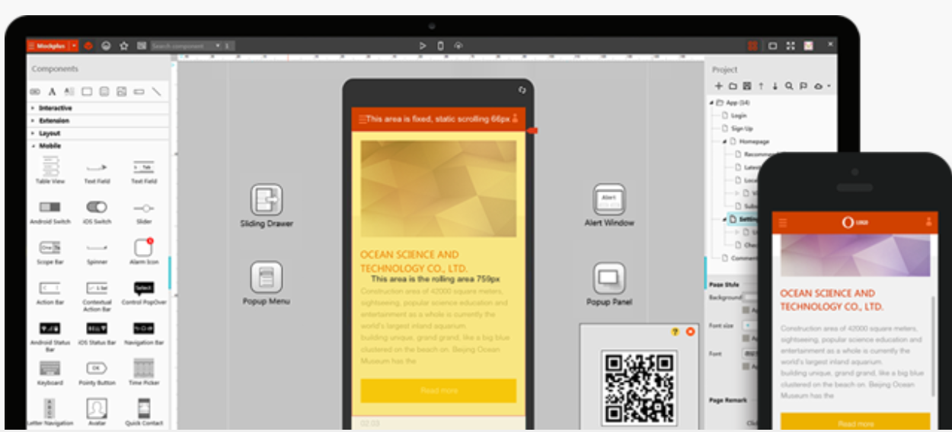
MockPlus简介
演示快
扫描二维码，原型即可在手机中演示。同时支持在线发布为HTML，发送一个网址即可分享给同事或客户，也可离线导出HTML。
扫一扫，立即在手机中预览原型

Slide 14
MockPlus简介
上手快
关注你的设计，而非工具。你不需要任何学习就可以轻松上手，不必为学习一个软件而成为工具的奴隶，更不必在学习、买书、培训上花费时间和金钱。Mockplus无需任何编程，不需要任何编程基础知识
用一用，马上就会

Slide 15
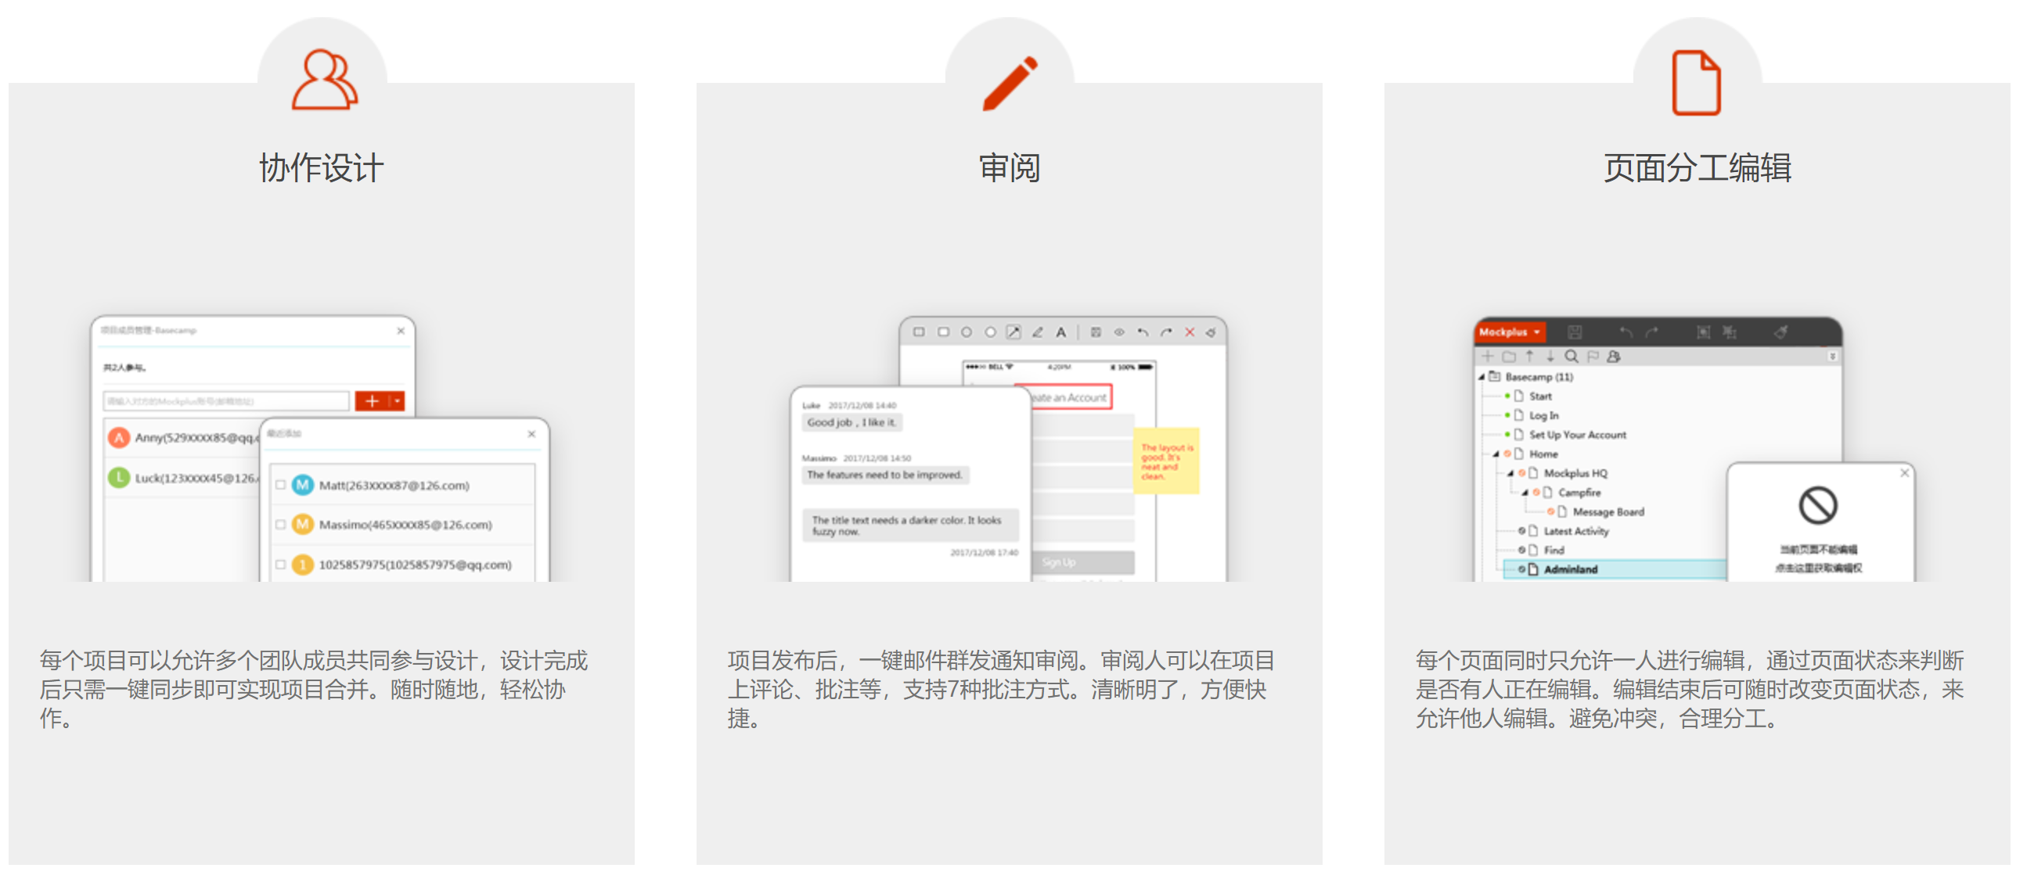
MockPlus简介

Slide 16





AxureRP简介
产品面向的客户人群
AxureRP目前被很多大公司采用，成为创造成功产品必备的原型工具,国内的淘宝网、雅虎、腾讯、当当网等公司的产品经理也在使用。其主要使用者包括：商业分析师、信息架构师、可用性专家、产品经理、IT咨询师、用户体验设计师、交互设计师

Slide 17
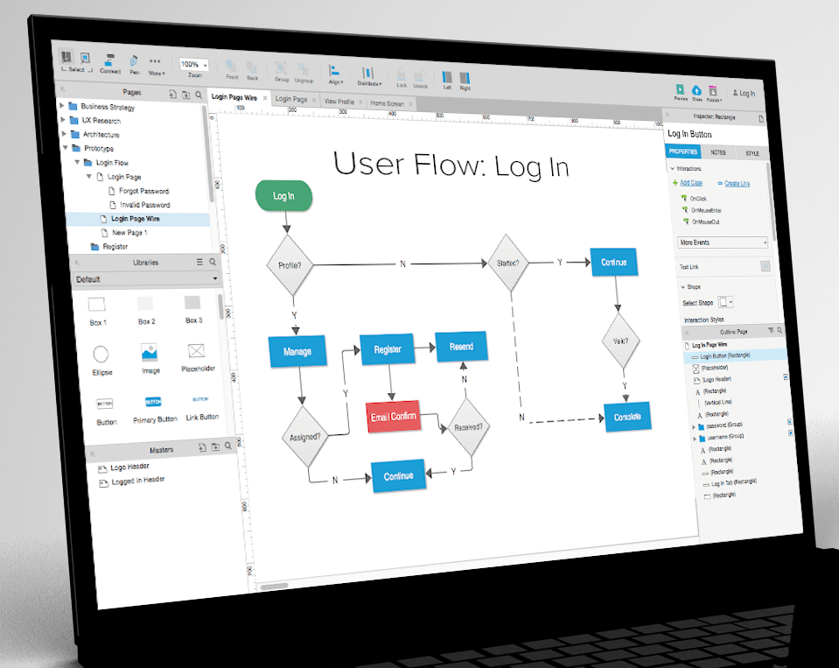
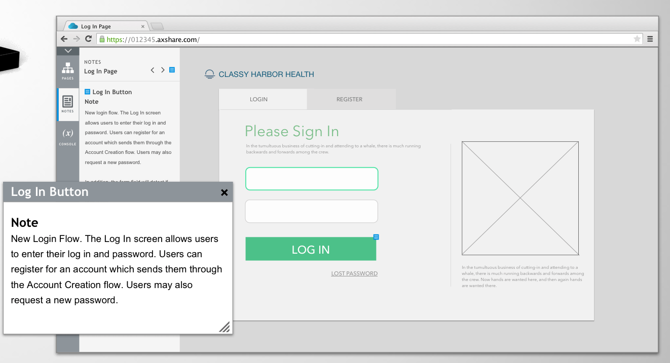
AxureRP简介
产品的主要功能
Axure RP是美国Axure of Software Solution 公司的旗舰产品,是一个专业的快速原型设计工具,让负责定义需求和规格、设计功能和界面的专家能够快速创建应用软件或Web网站的线框图、流程图、原型和规格说明文档。作为专业的原型设计工具，它能够快速、高效地建立原型，同时支持多人协作设计和版本控制管理

Slide 18
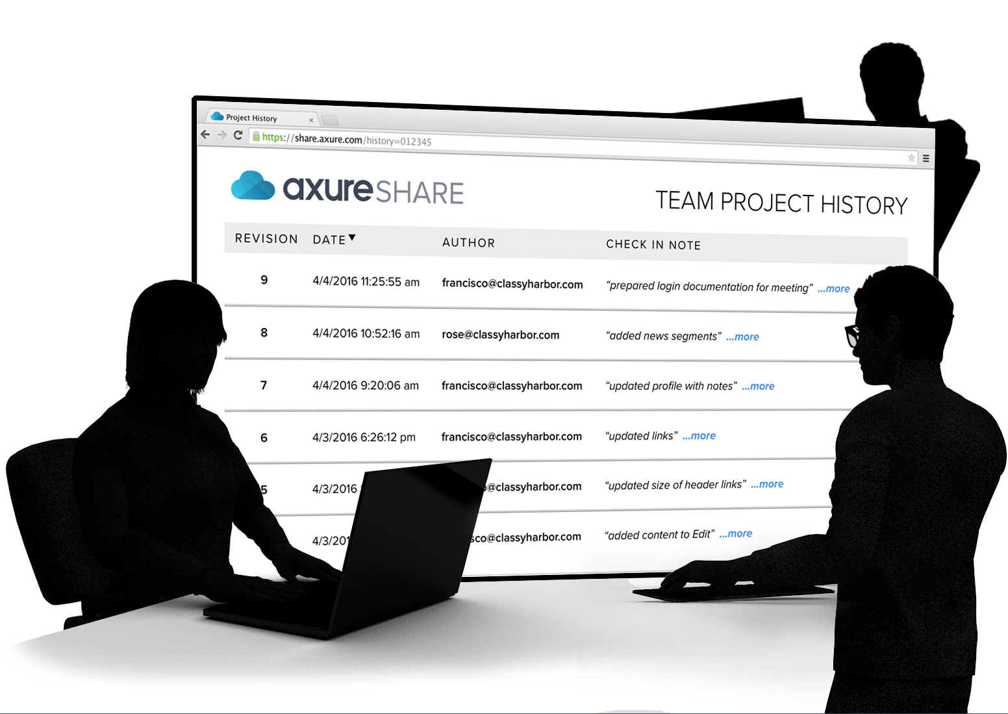
AxureRP简介(这张不知道要不要）
团队协作
AxureRP允许多人工作在相同地文件上，使它更容易去进行团队协作。创建一个”Team Project”在Axure Share上或者SVN使用check-in 和check –out系统去管理，Team Project同样有历史记录和注释针对每个check-in.

Slide 19

JustinmindPrototyper简介
JustinMind是由西班牙JustinMind公司出品的原型制作工具，可以输出Html页面.
justinmind的可视化工作环境可以让你轻松快捷的以鼠标的方式创建带有注释的高保真原型。不用进行编程，就可以在原型上定义简单连接和高级交互
用一用，马上就会

Slide 20
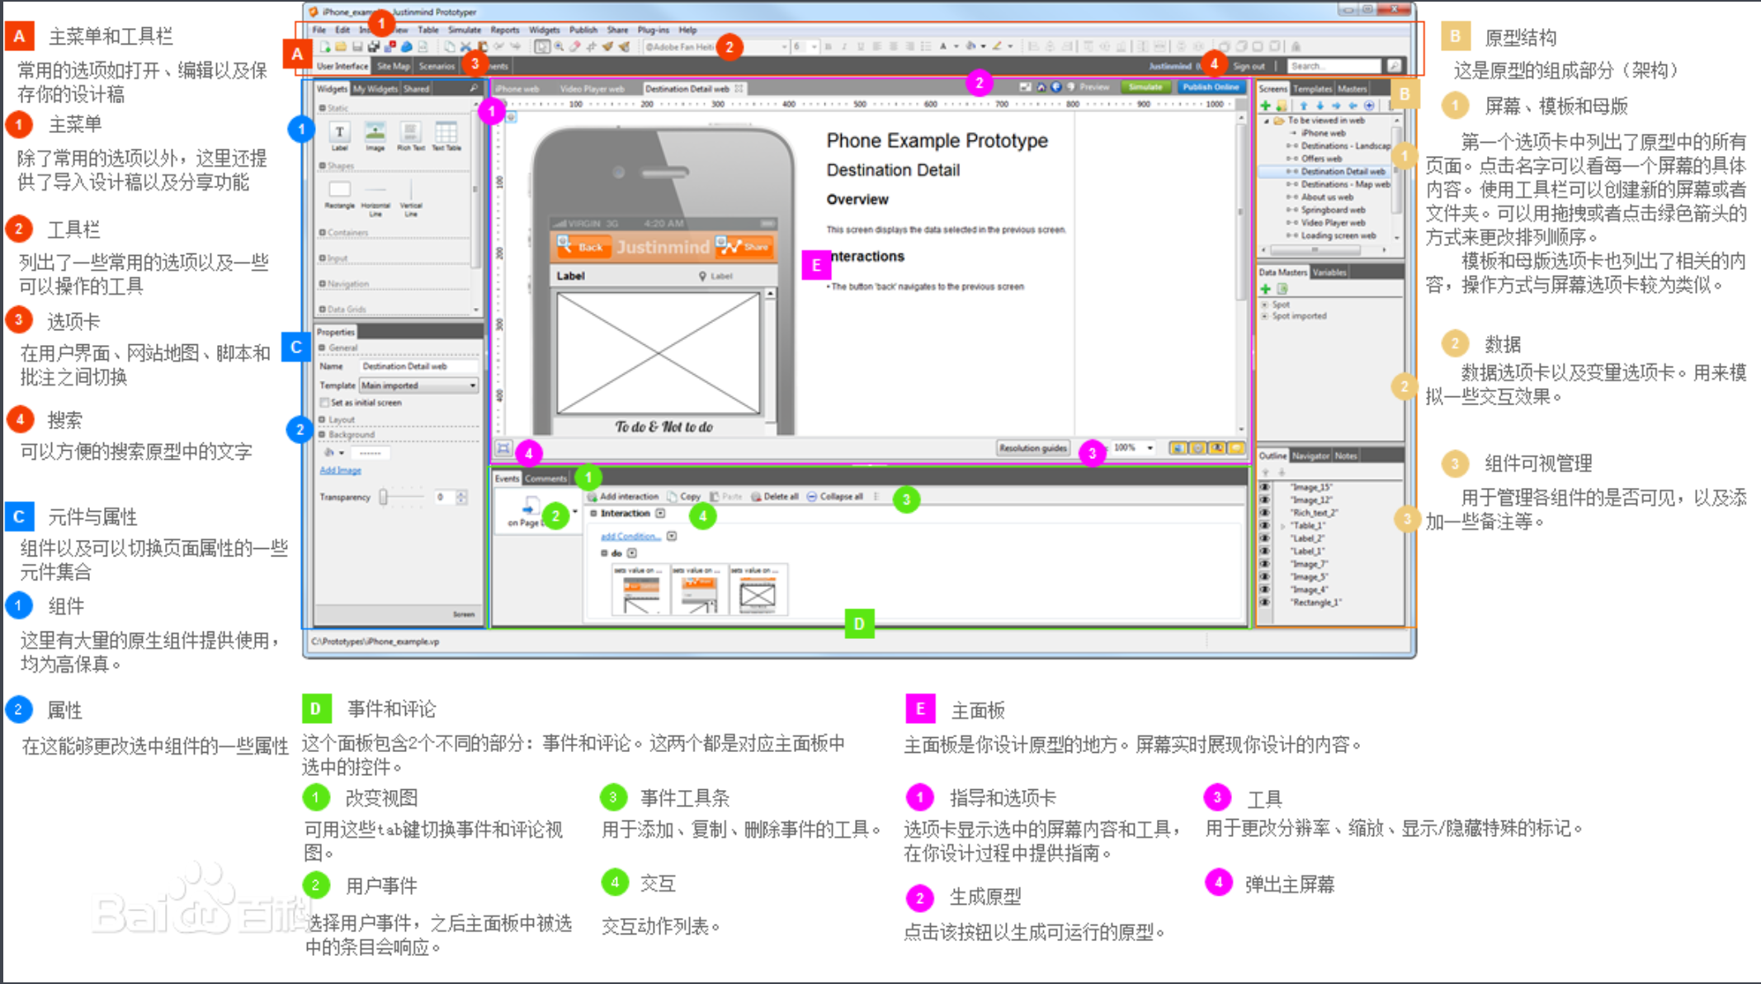

Slide 21
四种界面原型设计工具的比较
 | 优点 | 缺点
AxureRP | 基于windows的原型设计软件，可以设计手机端原型,也可以设计web端原型，可以轻松绘制流程图，并可以快速设计原型页面组织的树状图，自动生成word规格的说明文档 | 控件功能强大，但灵活性一般，AXURE的素材也是很头疼的问题，会花费不少时间，因此大部分PM 都会在AXURE原型库、素材库去寻找相应的第三方素材库，进行载入。利用插件进行手机预览会卡顿
墨刀 | 其控件的拖拉、大小的调整，都会自然的去匹配相应的母版大小。墨刀的APP原型可以支持下载在手机里，当然是单机版 | 效果切换因为是采用连线的方式，有时候会让使用者脑子错乱的感觉，拓展功能需要收费比如开发者标注和协同这些
Mockplus (摹客) | Mockplus的产品线路为简洁高效，完全区分于Axure的高保真，臃肿和陡峭学习曲线mockplus的专业版也是需要付费的。只要每一个月9.8元。非常给力的价格 | 想加入GIF做不到，一些组件属性比较少，手机演示时候偶尔会出现闪退，没有二级和三级菜单摹客的教程也比较少
Prototyper | 提供了多种触屏的交互效果，可以在几分钟内利用其广泛的组件和交互绘制高保真原型 ，可以创建自己的组件库。网上有各种各样的组件、模板，可以根据需要选择相应的进行使用。 | 上手难度大，原型结构复杂，教程较少且多为英文.

Slide 22
参考资料写这里了：
《用户体验与UI交互设计》，中国传媒大学出版社，石云平著。
https://modao.cc/ 墨刀官网
https://www.axure.com.cn/ axrure官网
https://www.mockplus.cn/摹客官网

Slide 23
ADD LOGO
02
请在此处
添加幻灯片分节标题
Please add your slide title here

Slide 24
请在此处添加幻灯片标题
01
请在此处添加内容请在此处添加内容请在此处添加内容请在此处添加内容
02
请在此处添加内容请在此处添加内容请在此处添加内容请在此处添加内容
请在此处添加内容请在此处添加内容请在此处添加内容请在此处添加内容
03
04
请在此处添加内容请在此处添加内容请在此处添加内容请在此处添加内容

Slide 25
工作流文档生成，关注产品全局
开发人员可告别复杂的需求文档，打开工作流便可看到全局状态和注释，实时同步进度和文档——工作流成为高效的沟通语言。
多种设备完美演示
你可以将你的作品分享给任何人，无论在 PC、手机或微信上，他们都能随时查看最新版本。

Slide 26
请在此处添加幻灯片标题
请在此处输入正文小标题
请在此处添加内容请在此处添加内容请在此处添加内容请在此处添加内容
请在此处添加内容请在此处添加内容
请在此处输入正文小标题
请在此处添加内容请在此处添加内容请在此处添加内容请在此处添加内容
请在此处添加内容请在此处添加内容

Slide 27
ADD LOGO
03
请在此处
添加幻灯片分节标题
Please add your slide title here

Slide 28
请在此处添加幻灯片标题
01
02
03
04
请在此处添加内容请在此处添加内容请在此处添加内容请在此处添加内容请在此处添加内容请在此处添加内容
请在此处添加内容请在此处添加内容请在此处添加内容请在此处添加内容请在此处添加内容请在此处添加内容
请在此处添加内容请在此处添加内容请在此处添加内容请在此处添加内容请在此处添加内容请在此处添加内容
请在此处添加内容请在此处添加内容请在此处添加内容请在此处添加内容请在此处添加内容请在此处添加内容

Slide 29
谢谢
观看
请在此处添加您的公司名称

